Slide 1

Alumnos: André Mejía Valenzuela, Emilio Gómez Breschi
Registros: 19300104, 19300100
Materia: Programación Orientada a Objetos
Fecha: 09/11/2021
Maestra: MIA. Sonia E. Ibáñez de la T.

Slide 2
Sobrecarga del Operador >

Slide 3
Que tipo de operador es y requerimientos de uso
Es un operador de tipo relacional, también denominados operadores binarios lógicos y de comparación, también es un operador binario.(Rodríguez, 2017)
Aunque el programador tiene cierta libertad en el modo de sobrecargar los operadores, conviene mantener una cierta coherencia en su comportamiento, de forma que sus propiedades formales se mantengan también en la versión sobrecargada. En el caso de los operadores relacionales estas propiedades podrían ser sintetizarlas en los puntos siguientes:
Que ambos operandos sean del mismo tipo
Que devuelvan un bool
Que se cumplan las propiedades conmutativa, reflexiva, simétrica y transitiva. (Rodríguez, 2017)

Slide 4
Propiedades conmutativa, reflexiva, simétrica y transitiva
Esto significa que si, por ejemplo, definimos el operador mayor que > de forma que la cláusula ( a > b ) resulte cierta, entonces debería definirse el operador < de forma que la cláusula ( b < a ) resultara igualmente cierta.(Rodríguez, 2017)

Slide 5
Sintaxis
class nombreDeLaClase {
Tipo de dato:
bool operator> (/* parámetros */) {
// Código, asegurar de retornan true o false
}
}; (Rodríguez, 2017)

Slide 6
Ventajas y desventajas con otros
Se puede usar con los datos booleanos cosa que el mayor o igual que no se puede (Ventaja)
Son mas precisos para los datos tipo int (Ventaja)
Para los datos float son algo imprecisos (Desventaja)
No se pueden usar con los char (Desventaja)

Slide 7
Sobrecarga del Operador !=

Slide 8
Que tipo de operador es y requerimientos de uso
Es un operador de tipo relacional, también denominados operadores binarios lógicos y de comparación. También es un operador de igualdad y sirve para verificar la desigualdad entre valores aritméticos o punteros. Este operador puede comparar ciertos tipos de punteros, mientras que el resto de los operadores relacionales no pueden utilizarse con ellos. (Rodríguez, 2019)
Requerimientos de uso:
Que ambos operandos sean del mismo tipo
Que devuelvan un bool
Que se cumplan las propiedades conmutativa, reflexiva, simétrica y transitiva. (Rodríguez, 2019)

Slide 9
Propiedad simétrica
Recordar que la desigualdad != debe ser simétrica:
a != b ←→ b != a (Rodríguez, 2019)

Slide 10
Sintaxis
class nombreDeLaClase {
Tipo de dato:
bool operator!= (/* parámetros */) {
// Código, asegurar de retornan true o false
}
}; (Rodríguez, 2019)

Slide 11
Ventajas y desventajas con otros
Para las cadenas de caracteres somos mas precisos en lo que no queremos que se introduzca. (Ventaja)
Podemos usarlo bien tanto en cadenas de caracteres como para números. (Ventaja)
Debemos ser muy especifico de como escribimos algo. (Desventaja)
Debemos poner de uno en uno todo a lo que no queremos que sea igual. (Desventaja)

Slide 12
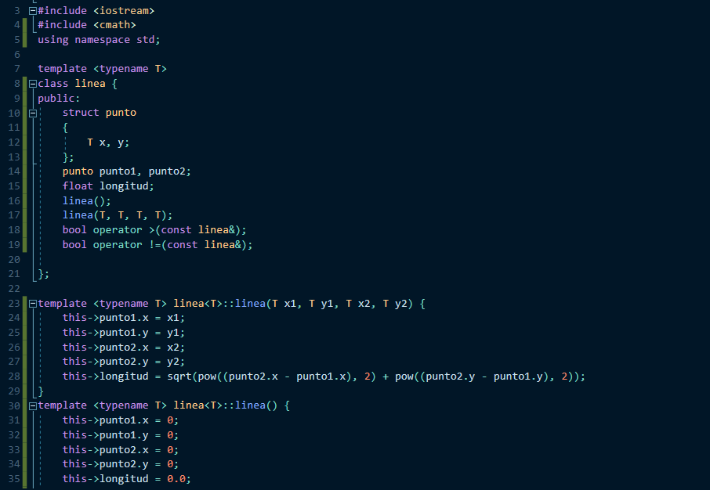
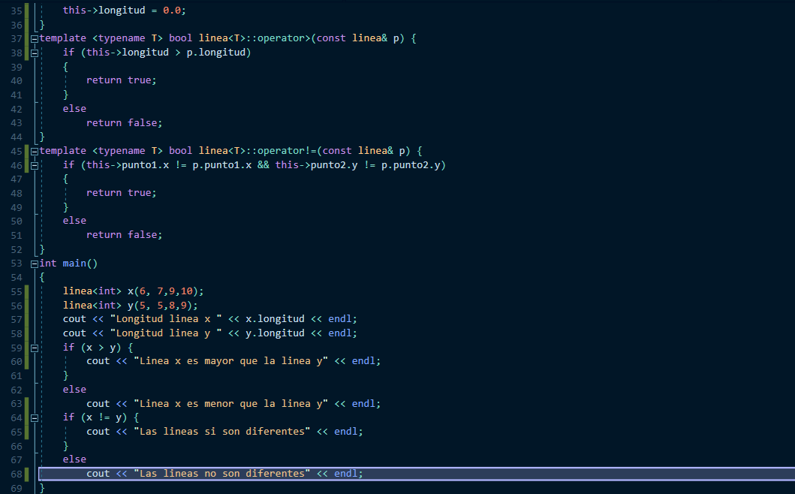
Ejemplo completo

Slide 13
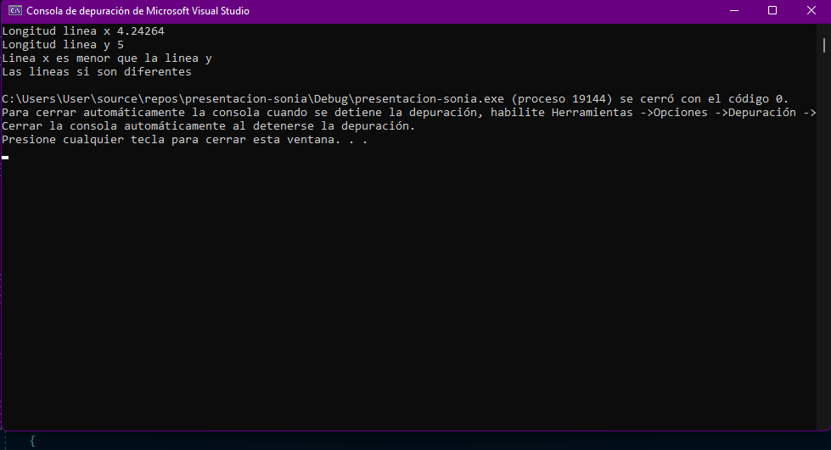
Pantallas de Compilación

Slide 14
Bibliografía
Rodríguez, G. (2017, septiembre 23). Sobrecarga de Operadores Relacionales. Retraído noviembre 10, 2021, de https://www.zator.com/Cpp/E4_9_18b1.htm.
Rodríguez, G. (2019, septiembre 1). Curso de C++. Operadores Relacionales. Retraído noviembre 10, 2021, de https://www.zator.com/Cpp/E4_9_12.htm.

